Slide 1
jQuery 메소드
Notes:
<숫자>

Slide 2
필터링 메소드
내용 확인 및 변경 메소드 들
메소드 | 설 명
html() | 일치된 요소의 html내용을 가져온다 . innerHTML 기능과 동일하다 .일치된 요소가 여러 개 라면 그 중 첫번째 요소의 html내용만 가져온다
html(code) | 일치된 요소의 본문을 html내용으로 변경한다 일치된 요소가 여러 개 라면 모든 요소에 적용된다
text() | 일치된 모드 요소를 내용을 가져온다 내용 중에 Html코드가 있다면 html코드는 제외한다
text(str) | 일치된 모든 요소의 내용을 str로 변경한다
val() | 해당 입력 요소의 value 속성값을 가져온다
val(data) | 해당 입력 요소의 value 속성값을 data로 변경한다

Slide 3
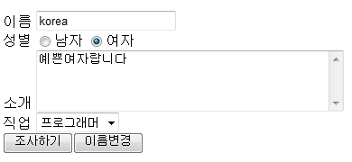
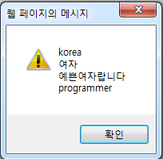
예제(val)
<body><form>
<label for="user">이름</label>
<input type="text" id="user" value="korea"><br>
<label >성별</label>
<input type="radio" id=“gend" name="gend" value="남자" checked >남자
<input type="radio" id=“gend" name="gend" value="여자" >여자<br>
<label for="intro">소개</label>
<textarea id="intro" cols="40" rows="4"></textarea> <br>
<label for="work">직업</label>
<select id="work">
<option value="programmer">프로그래머</option>
<option value="progammer">프로게이머</option>
<option value="whitehand">백수</option>
</select><br>
<button id="btnview">조사하기 </button>
<button id="btnchange">이름변경 </button>
</form></body>

Slide 4
조작관련(Manipulation) 메소드들
선택 요소내부에 추가하는 메소드 들
메소드 | 설 명
append(content) | 일치된 요소 내부의 마지막 위치에 content를 추가한다
appendTo(selector) | 선택된 요소를 selector에 일치된 모든 요소들의 내부 마지막 위치에 추가한다. 만일, 일치된 요소가 본문에 존재하면 그 요소를 제거한 후 복사한다. (즉, 이동)
prepend(content) | append(content)와 동일, 다만, 내부의 처음위치에 추가한다.
prependTo(selector) | appendTo(selector)와 동일, 다만, 내부의 처음위치에 추가한다.

Slide 5
조작관련(Manipulation) 메소드들
선택 요소 외부 에 추가하는 메소드 들
메소드 | 설 명
after(content) | 일치된 요소 뒤에 content를 삽입한다. 요소 내부가 아닌 외부에 삽입된다.
insertAfter(selector) | 선택된 요소를 selector에 의해 일치된 모든 요소들 뒤쪽에 삽입한다. 요소 내부가 아닌 외부에 삽입된다.
before(content) | 일치된 요소 앞에 content를 삽입한다. 요소 내부가 아닌 외부에 삽입된다.
insertBefore(selector) | insertAfter(selector)와 유사하나, 요소 앞쪽에 삽입한다. 요소 내부가 아닌 외부에 삽입된다.

Slide 6
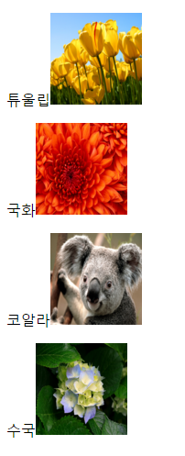
예제
<script>
$(function(){
//p를 클릭하면 그림을 추가
$(‘p’).click(function() { } );
});
</script>
<body>
<p title="Tulips">튜울립</p>
<p title="Chrysanthemum">국화</p>
<p title="Koala">코알라</p>
<p title="Hydrangeas">수국 </p>
</body>

Slide 7
조작관련 (삭제 복사) 메소드
복사 메소드
삭제 메소드
메소드 | 설 명
empty() | 선택된 모든요소의 자식요소를 지운다
remove remove(selector) | 선택된 모든 요소와 그의 자식요소를 지운다 $(‘p’).remove(‘.test’) <p></p> <p class=‘test’></p>
메소드 | 설 명
clone() | 일치된 요소를 복사하고 선택한다
clone(true) | 일치된 요소의 이벤트 처리기를 포함하여 복사하고 선택한다

Slide 8
필터링 메소드
메소드 | 설 명
eq(index) | 선택요소중 index번째의 요소
first() | 선택요소 중 가장 첫 번째 요소
last() | 선택요소 중 가장 마지막 번째 요소
filter(selector) | 선택요소 중 Selector와 일치하는 요소를 필터링한다
is(selectorElement) | 선택요소가 selectorElement 와 일치하는지 판단 true/ false를 리턴

Slide 9
찾기탐색 메소드
메소드 | 설 명
add() | 선택확장
next() nextAll() nextUntil(selector) | 선택요소의 다음 형제요소들
prev() preveAll() prevUntil(selector) | 선택요소의 이전 형제요소들
parent() pratents() parents(selector) parentsUntil(selector) | 선택요소의 부모요소
siblings() siblings(selector) | 선택요소의 앞뒤 모든 요소들
find() | 선택요소의 후손요소들
메소드

Slide 10
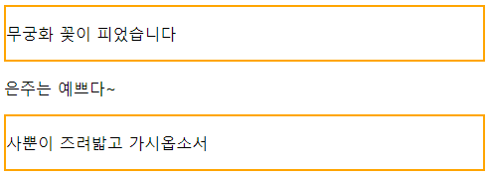
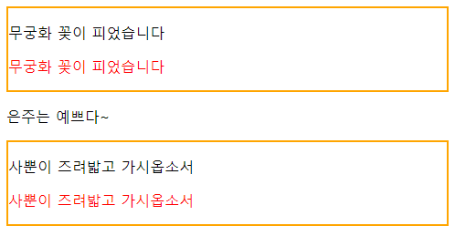
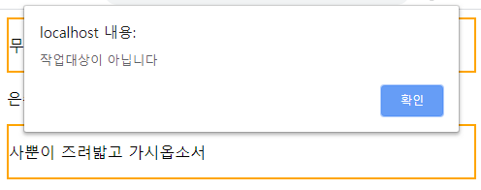
찾기메소드(parent-is)
div로 감싸는 p태그와 그렇지 않은 p태그를 이용하여
문자열을 작성한다
P태그를 클릭하면 부모가 div인지 판단하여 맞다면 p태그를 복사하여
글자색 빨강색으로 설정하여 부모에 붙여넣는다

Slide 11
스타일시트(css)관련 메소드
메소드
메소드 | 설 명
css(name) | 매치되는 첫번째 요소의 스타일의 속성을 반환한다 예) $(this).css(‘color’)
css(name, value) | 매치되는 모든 요소들의 단일 스타일 속성을 설정한다 예) $(this).css(‘color’ , ‘red’)
css(propertis) | 매치되는 모든 요소들의 스타일 속성에 키:값 을 설정한다 예) $(this.).css({‘color’:’blue’, ‘font-size’:’20px’ })

Slide 12
스타일시트 (css)관련 메소드
메소드
메소드 | 설 명
addClass(class) | 매치된 요소들의 집합에 지정된 css 클래스를 추가한다
hasClass(class) | 지정된 클래스가 매치된 요소들의 집합 중 최소 한군데 이상 적용 되어 있으면 true 를 리턴 한다
removeClass(class) | 매치된 요소들의 집합에서 지정된 css클래스를 삭제한다
toggleClass(class) | 매치된 요소들에 지정된 클래스가 적용되지 않았다면 적용하고 , 이미 적용되어 있다면 제거한다

Slide 13
속성(attribute) 관련 메소드
메소드
메소드 | 설 명
attr(name) | 매치된 첫번째 요소의 name에 지정된 속성의 값을 가져온다. 지정된 속성 명이 존재하지 않는다면 undefined가 반환된다
attr(properties) | 매치되는 모든 요소들의 속성을 키:값 의 형태로 지정한다
attr(key, value) | 매치되는 모든 요소들의 속성을 단일 값으로 지정한다
attr(key, fn) | 매치되는 모든 요소들의 단일속성에 대한 fn에서 수행된 값을 지정한다
removeAttr(name) | 매치된요소의 속성을 제거한다

Slide 14

속성 메소드
attr()메소드를 이용하여 이미지의 이름으로 title속성을 설정 한다
이미지의 src속성값 가져오기
src속성값에서 이름부분 추출하기
추출된 이름으로 title속성 부여하기

Slide 15
prop() –속성상태 설정 및 상태 얻기
element가 가지는 실제적인 상태(활성화, 체크 선택여부)등을 제어
(예: checked, selected, disabled, readonly, multiple )
가져올때 true 또는 false 를 리턴하고
설정시 true 또는 false 로 설정한다
상태 설정(set)
$(selector).prop("속성명", 값);
==> 값이 true이면 해당 속성을 설정하는 것이고
값이 false이면 해당 속성을 해제하는 것이다.
상태 얻기(get)
$(selector).prop("속성명");
==> 해당 속성이 설정되어 있으면 true,
설정되어 있지 않으면 false를 반환한다.

Slide 16
prop() 속성상태 설정 및 상태 얻기
<body>
<form>
체크박스(라디오버튼) : <input type="checkbox" id="checkTest“ checked><br><br>
리스트박스(select객체) :
<select id="selTest">
<option value="1">하나</option> <option value="2">둘</option>
<option value="3“ selected >셋</option> <option value="4">넷</option>
</select><br><br>
text객체 (readonly) : <input type="text" value="가나다" id="txtTest"><br><br>
button객체(disabled) :
<input type="button" value="실행" id="runBtn“ >
</form>
</body>

Slide 17
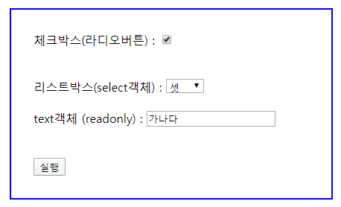

prop() 속성상태 설정 및 상태 얻기

Slide 18
.attr() element가 가지는 속성값이나 정보를 조회 (style, src)
prop() element가 가지는 실제적인 상태(활성화, 체크 선택여부)등을 제어

Slide 19
이벤트관련 메소드
메소드 | 설 명
bind(type, data, fn, map) | 매치돤 요소에 이벤트처리기를 바인딩한다 type : 이벤트종류, data: fn의 파라미터값, Version3.0 deprecated ,Use the on() method map: {event:function, event:function, ...}
unbind(type, fn) | 매치돤 요소에 이벤트 처리기를 제거한다 Version3.0 deprecated Use the off() method instead
one(type, data, fn) | bind()와 같지만 이벤트를 한번만 실행하고 자동으로 이벤트를 제거한다
trigger(type) | 매치된 요소에 대하여 이벤트 타입에 해당하는 이벤트 처리기를 모두 실행한다 type에 사용자 정의 이벤트 가 올 수 있다
$("button").click(function(){ $("p").trigger("myOwnEvent", ["Anja"]); }); $("p").on("myOwnEvent", function(event, showName){ $(this).text(showName + "! What a beautiful name!").show(); });
메소드2

Slide 20
이벤트관련 메소드
메소드 | 설 명
delegate(selector, type, data, fn) | 매치된 요소에 이벤트처리기를 바인딩한다 동적으로 작성된 새로운 요소에서도 이벤트실행 type : 이벤트종류, data:fn의 파라미터값, Version3.0 deprecated Use the on() method instead
undegate(selector, type, data, fn) | 매치된 요소에 이벤트 처리기를 제거한다 Version3.0 deprecated Use the off() method instead
on(type, data, fn, map ) on(type, selector, data, fn, map ) | 매치된 요소에 이벤트처리기를 바인딩한다 bind 와 delegate 방식 map: {event:function, event:function, ...}
$("p").on({ mouseover: function(){ $("body").css("background-color", "lightgray"); }, mouseout: function(){ $("body").css("background-color", "lightblue"); }, click: function(){ $("body").css("background-color", "yellow"); } });
메소드2

Slide 21
이벤트관련 메소드
메소드 | 설 명
on(type, data, fn, map ) on(type, selector, data, fn, map ) | 매치돤 요소에 이벤트처리기를 바인딩한다 bind 와 delegate 방식 type 에 사용자정의 이벤트 첨부
$("p").on("mouseover mouseout", function(){ $(this).toggleClass("intro"); }); $("p").on("myOwnEvent", function(event, showName){ $(this).text(showName + "! What a beautiful name!").show(); });
off(event, selector, fn) | 매치돤 요소에 이벤트처리기를 제거한다
메소드2

Slide 22
delegate
bind()메소드는 선택자로 검색한 모든 엘리먼트에 핸들러를 등록한다
$(‘h1’)의 검색 결과가 몇개이는가에 상관없이 문서내의 모든 <h1>엘리먼트에 똑같은 핸들러가 등록 된다
그러나 새로 추가되는 엘리먼트에는 핸들러가 지정되지 않아 이벤트가 발생해도 핸들러가 호출되지 않는다 .
미래에 추가될 엘리먼트에 대해서도 핸들러를 미리 등록하는 메서드가 필요 - $(document).delegate(선택자, 이벤트명, 핸들러 );
특정 엘리먼트에 대해 핸들러를 지금 당장 등록하는 것이 아니라
문서가 변경될때마다 핸들러가 등록되어야 하므로 document수준에서 메소드를 호출한다 (document 는 이벤트 대상객체의 부모가 될 수 있다)
이처럼 실행중에 자동으로 등록되는 살아았는 핸들러를 라이브 핸들러 라고 한다 .
version 3.0에서 모든 이벤트 등록 메소드를 통합하는 메소드가 새로 도입 : on(이벤트명, [선택자], 핸들러) off( 이벤트명, [선택자], 핸들러)
선택자 가 있으면 delegate와 같고 없으면 bind와 같다

Slide 23
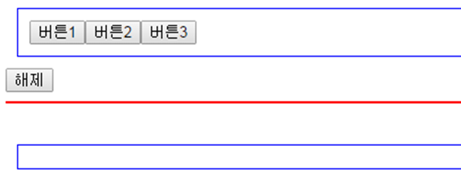
delegate undelegate
on(), off()메소드를 이용하여 작성
bind() delegate() 기능

